Slide 1
亁业考点低压电工 科目三 隐患排查

Slide 2
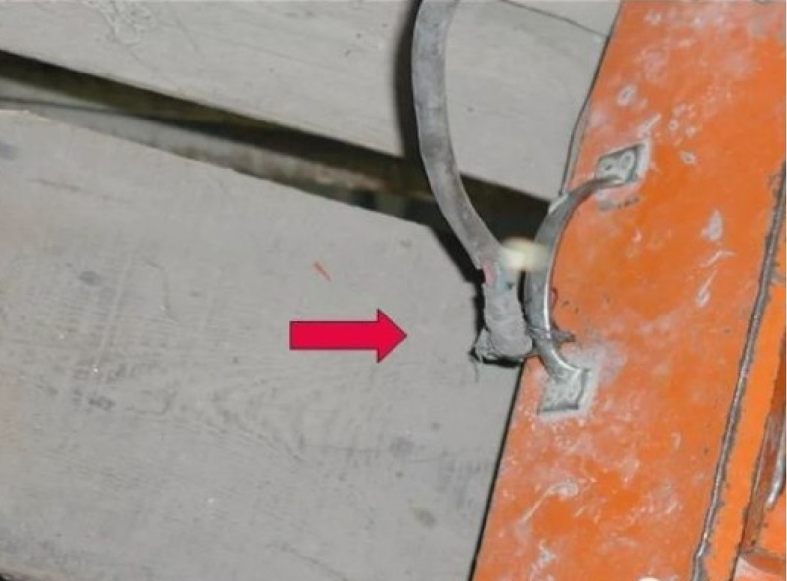
1.采用金属丝绑扎流动电箱的电源线；
电线绝缘层损坏。

Slide 3
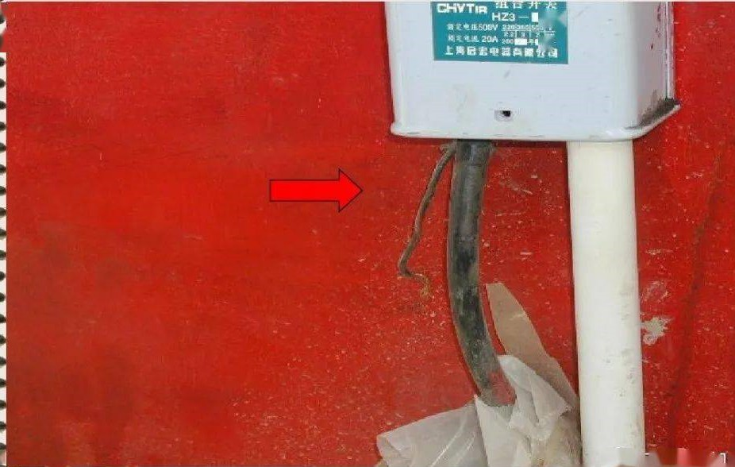
2.出现机器电线断裂情况。

Slide 4
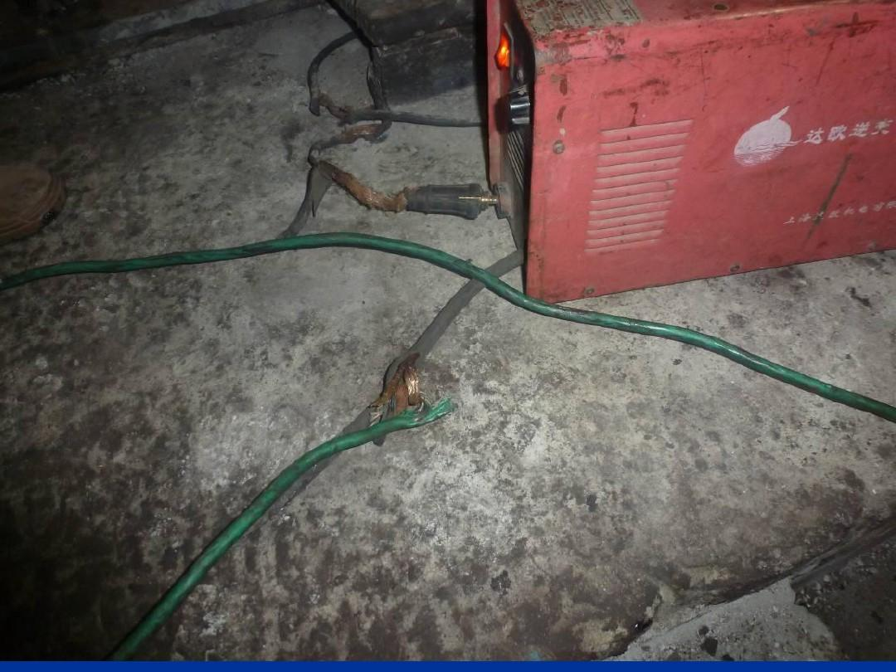
3.导线连接处未做绝缘处理；
电线随意拖拉；
电源线与焊机连接不牢固。

Slide 5
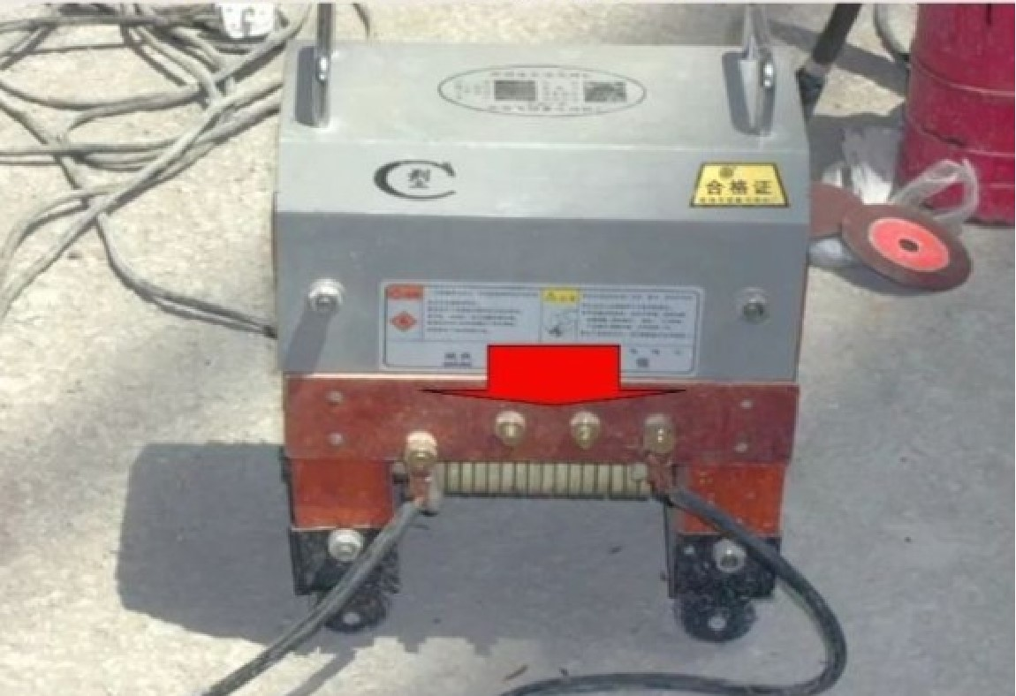
4.电焊机二次侧无防护罩；
电线与电焊机二次侧连接不牢固。

Slide 6
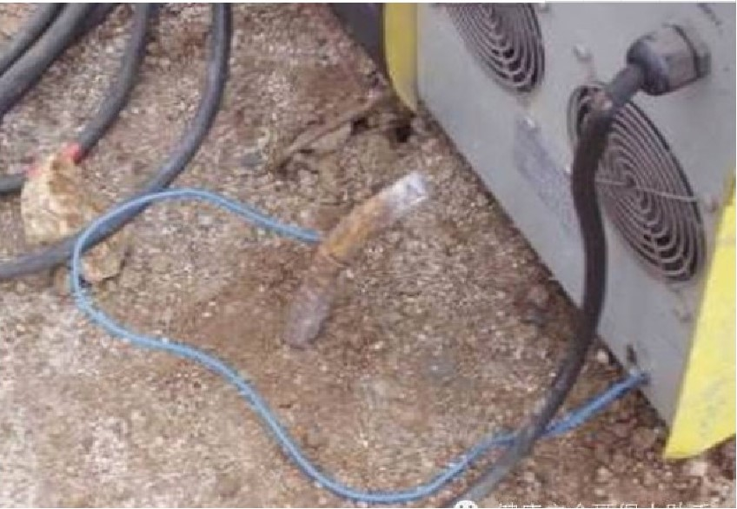
5.电焊机接地线未固定；
使用螺纹钢做接地极；
焊机电源线外皮破损；
接地线非黄绿双色线。

Slide 7
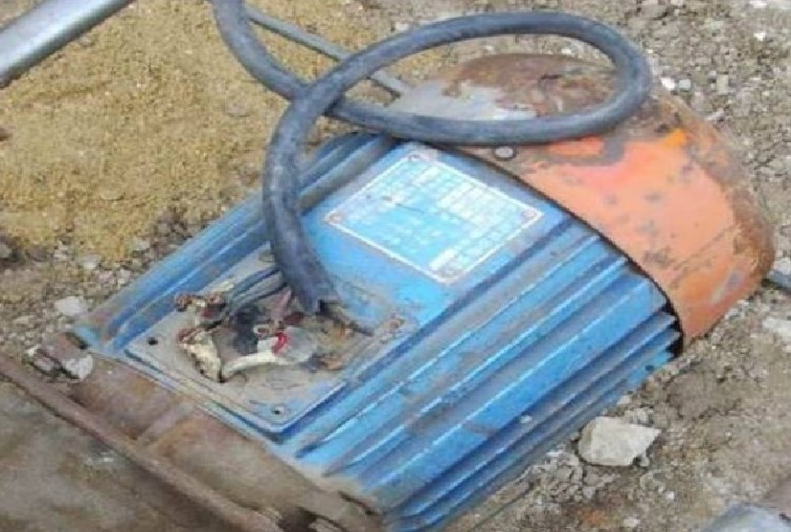
6.电机缺少防雨罩，无绝缘措施；
三条相线接线不牢固；
电机金属外壳未接地；
电机外壳锈蚀严重；
电机铭牌参数不清晰

Slide 8
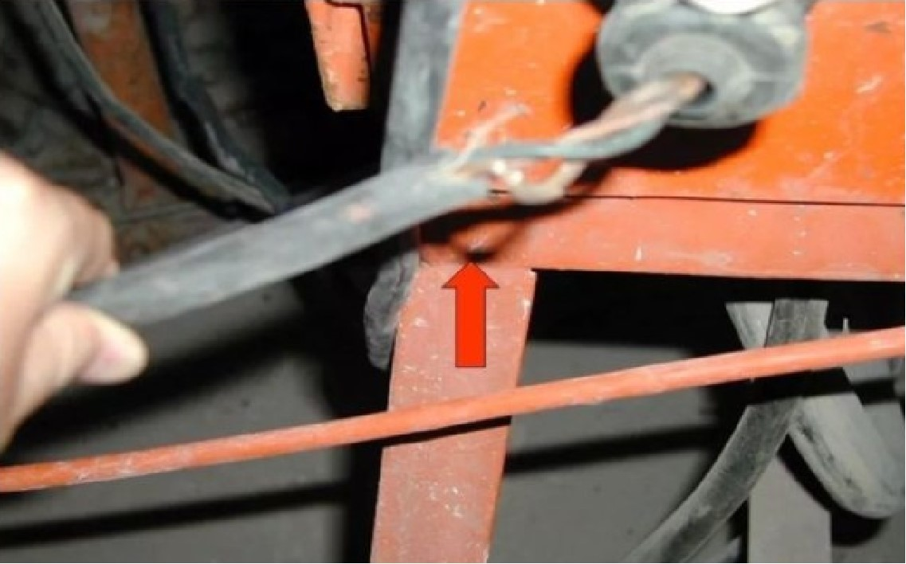
7.电缆存在绝缘破损情况。

Slide 9
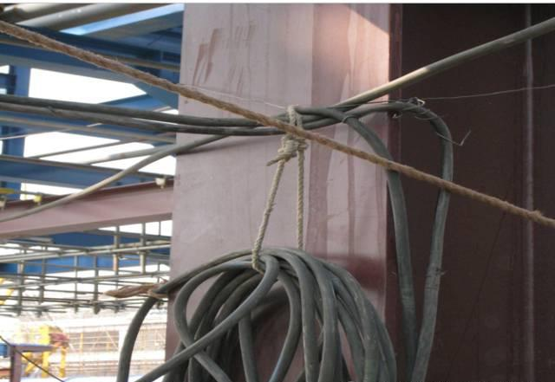
8.电缆线使用铁丝固定；
电缆线和钢结构在一起无隔离；
电缆线直接在钢梁上敷设。

Slide 10
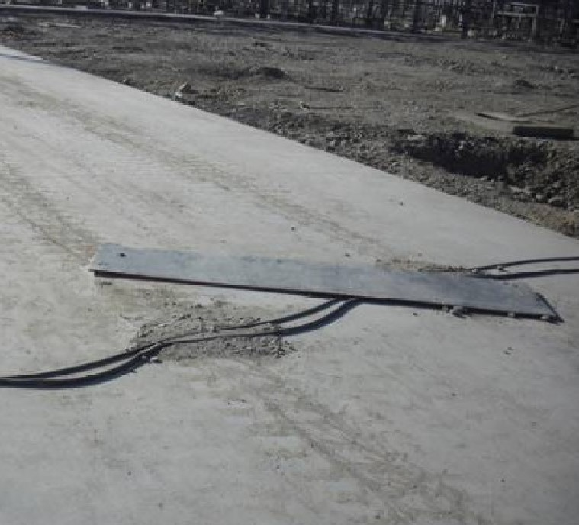
9.电缆线未加过路防护；
钢板压在电缆线上；
基坑无防护。

Slide 11
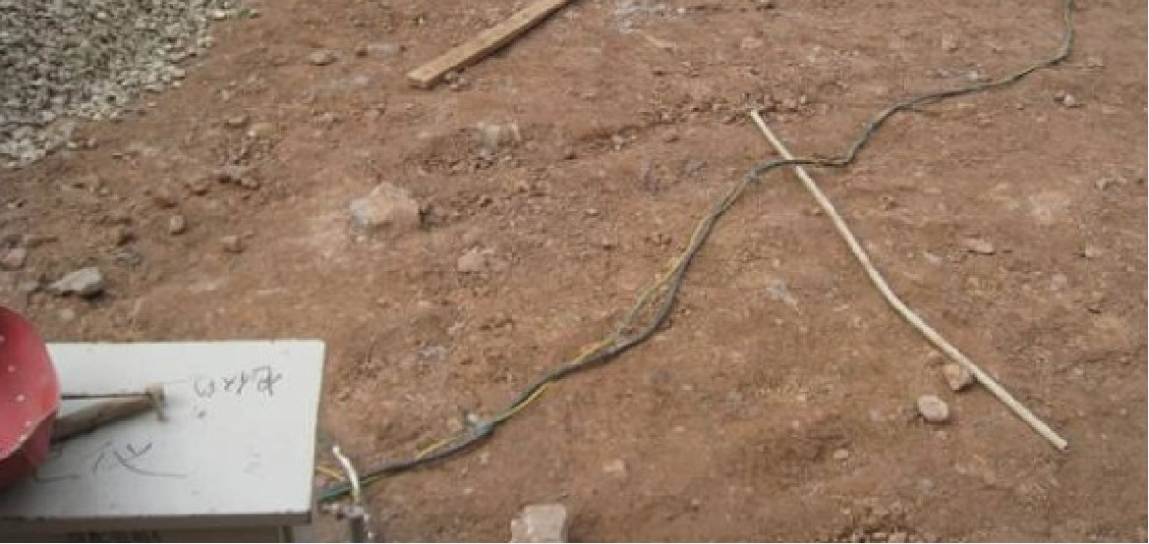
10.电缆线未架空措施或埋地保护；
PE线使用附加线，拖拉电缆线时强度不够。

Slide 12
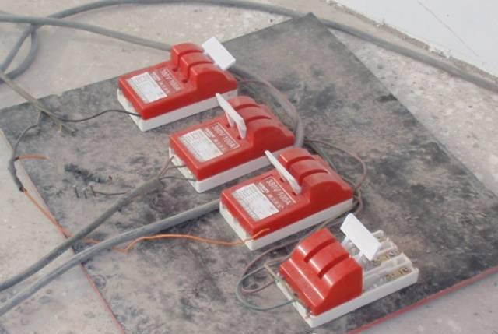
11.电气元件无防雨措施，未使用配电箱；
刀闸铜片外露；
左侧刀闸接线不符合规范要求；
配电板的绝缘板非电木板；
配电板随意放置未正确固定

Slide 13
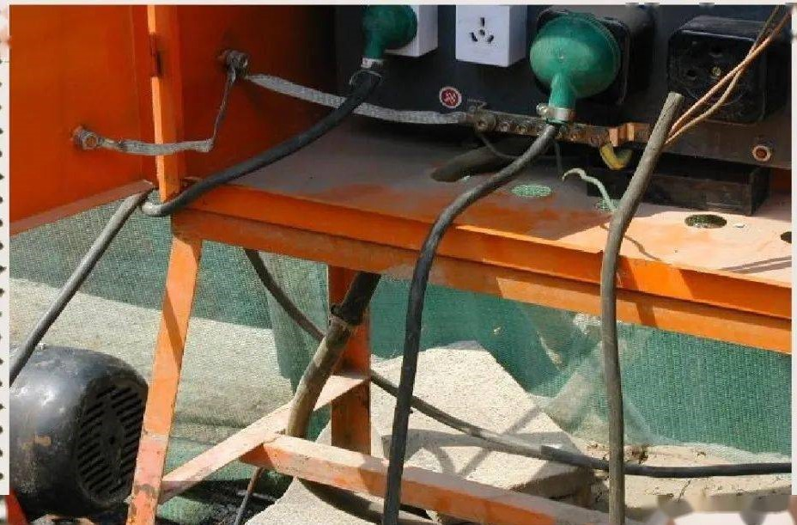
12.电箱出线从箱门位置出，容易夹断电缆发生事故。

Slide 14
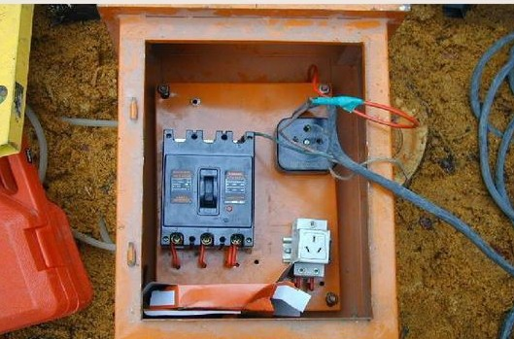
13.电源进线不规范，箱内有杂物，倒放。

Slide 15
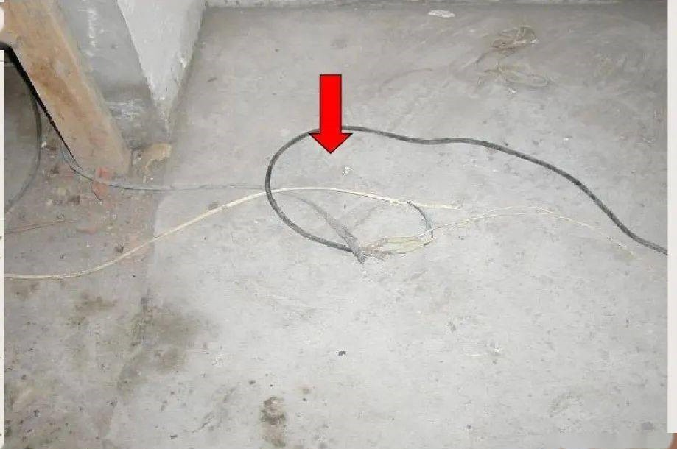
14.电源线随意拖拉;
接头处理过于简单。

Slide 16
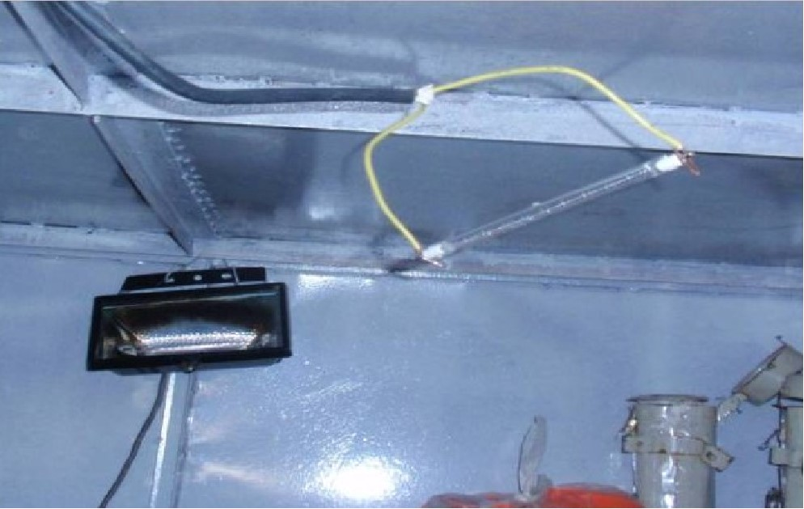
15.电源线直接和碘钨灯管接在一起；
草坪灯使用铁丝固定在角钢上，无绝缘措施。

Slide 17
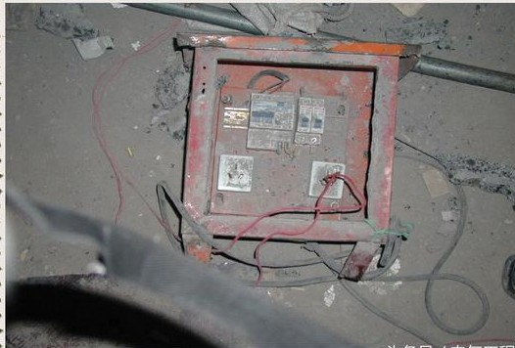
16.电闸箱无门、倒放；
电箱里灰尘过多。

Slide 18
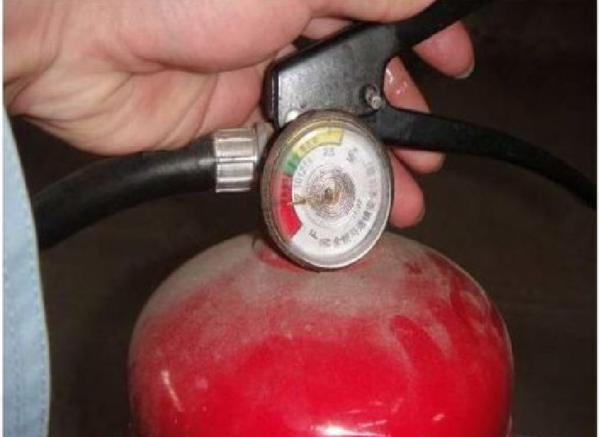
17.灭火器压力低至红线区域；
灭火器插销没有铅封。

Slide 19
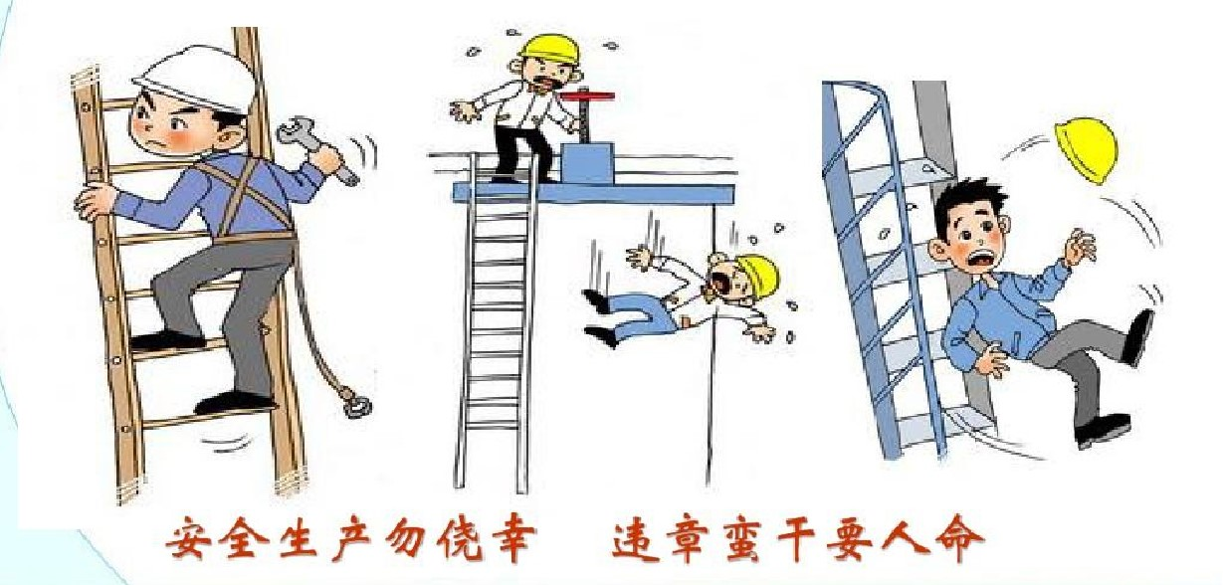
18.攀爬、登高未设置防护措施；
上下台阶不扶扶手；
未正确穿戴安全防护用具。

Slide 20
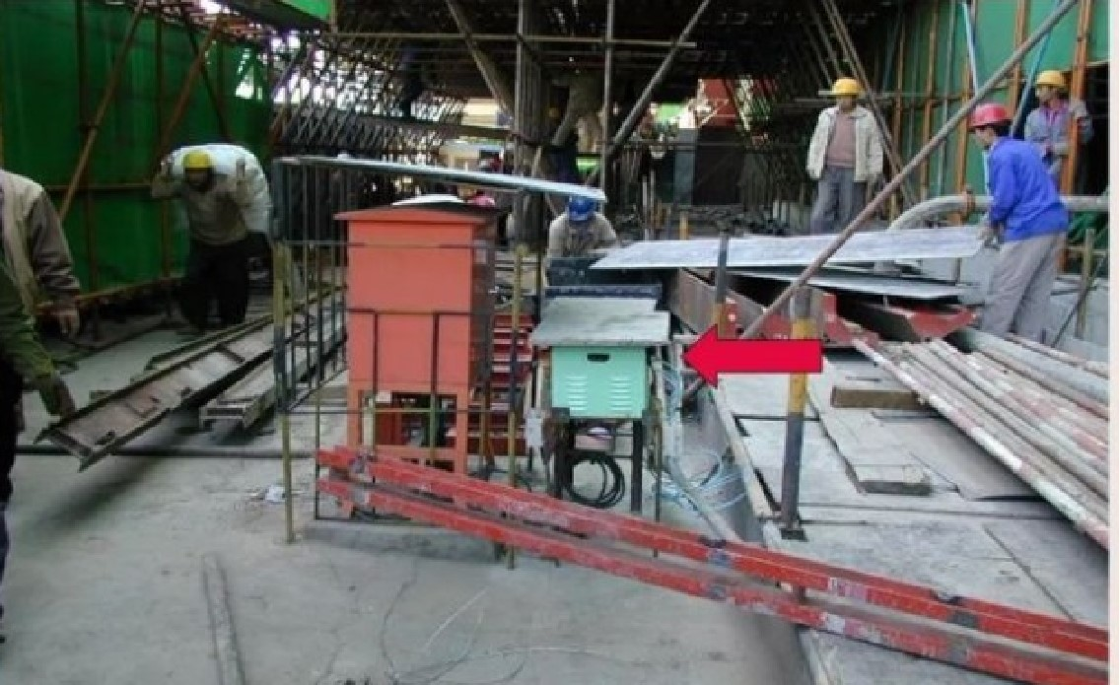
19.配电箱、低压变压器无防砸措施；
低压变压器应装箱使用，低压变压器未设置隔离装置。

Slide 21
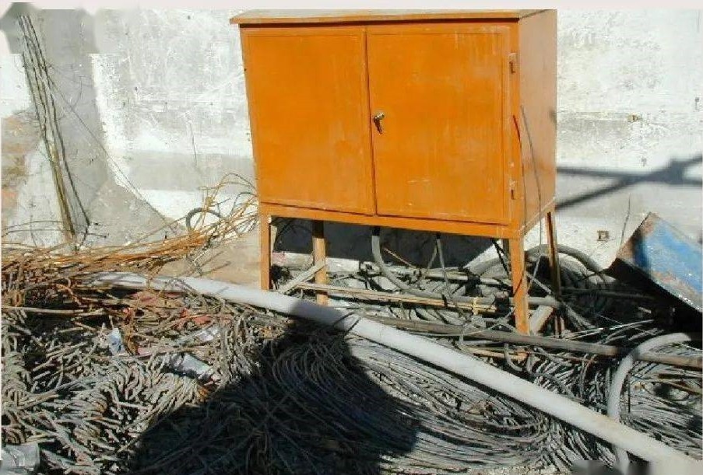
20.配电箱附近堆积大量金属杂物；
电缆缺少保护措施；
缺少防触电标志、负责人。

Slide 22
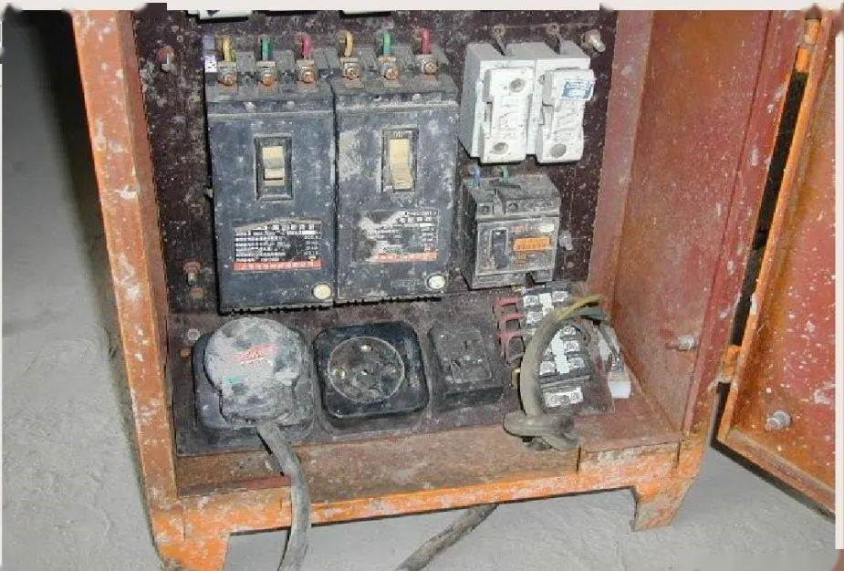
21.配电箱内存在火线接线端子板带电明露；
元器件老化；
箱门与箱体之间缺少PE接地线；
出线不规范 。

Slide 23
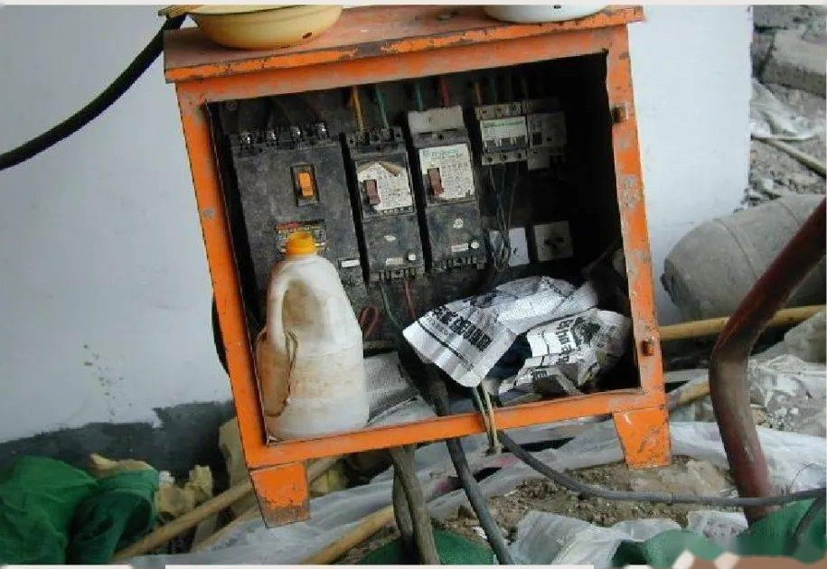
22.配电箱内外存放大量杂物；
箱体无门；
电器之间距离偏小；带电明露；
元器件老化。

Slide 24
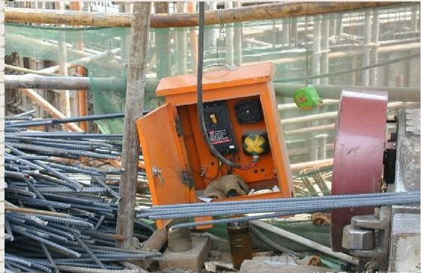
23.设备专用开关箱安装位置距地面距离偏小,且箱内存放杂物，不符合“一机一闸一保护”；
开关箱四周存放大量杂物。

Slide 25
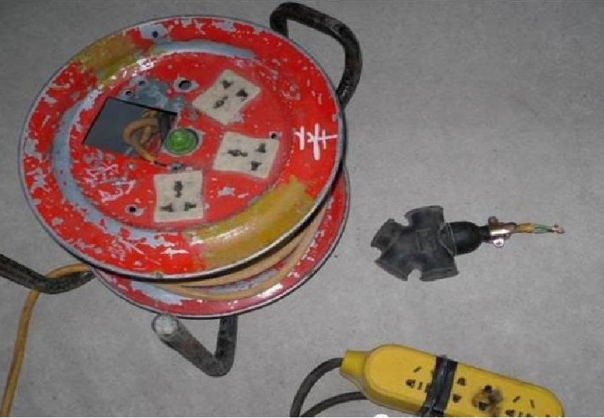
24.使用民用插盘、并有火花斑迹；
插线盘缺少漏电保护器，插头已断裂。

Slide 26
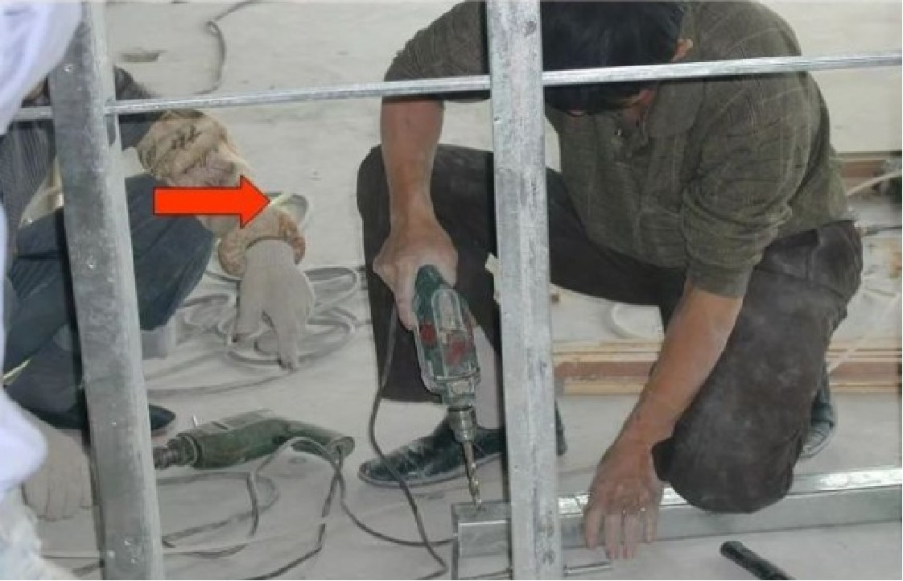
25.手持电动工具未戴绝缘手套；
电动工具随意摆放；
物料固定方式不正确；
未佩戴防护眼镜；
电缆随意拖拉。

Slide 27
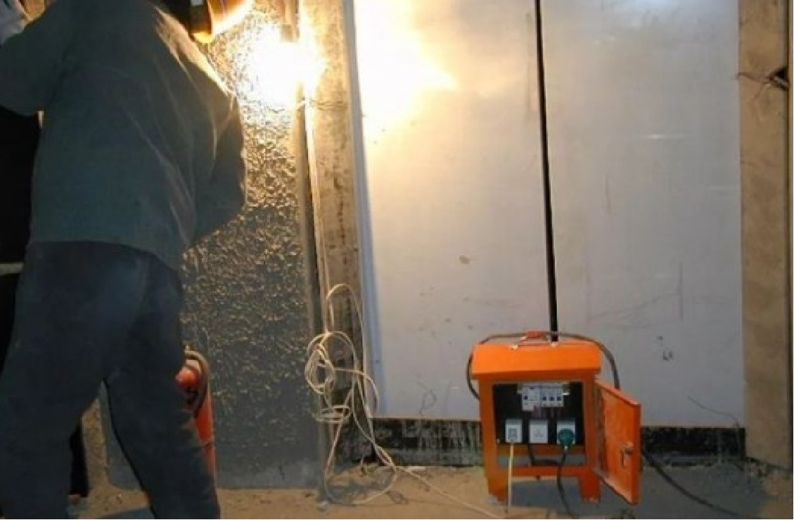
26.随意拖拉照明电线。

Slide 28
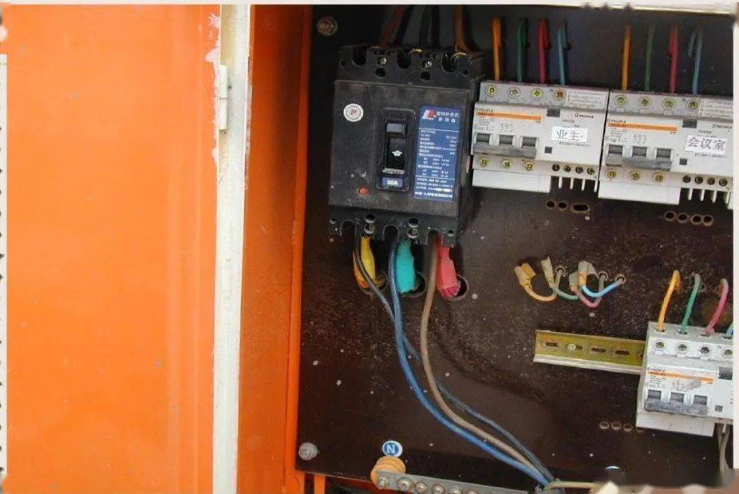
27.违章从总空开下口接线，不符合一机一闸一保护。

Slide 29
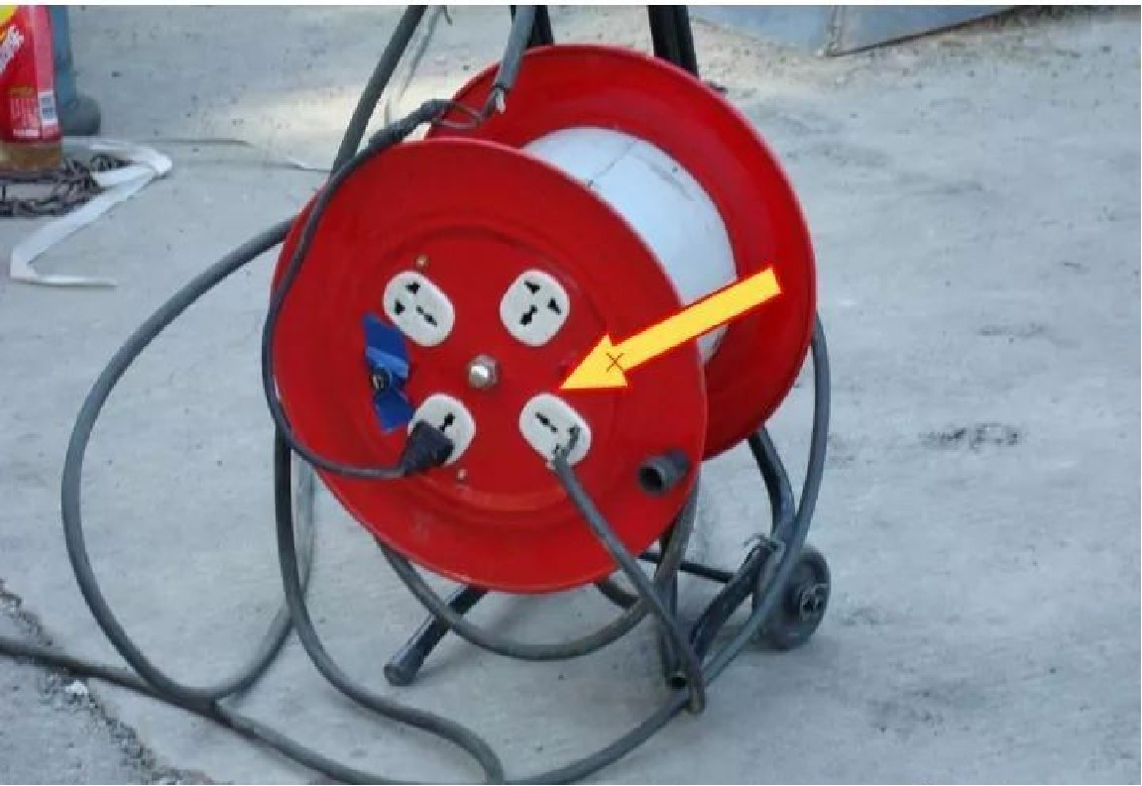
28.无插头--用导线当插头。

Slide 30
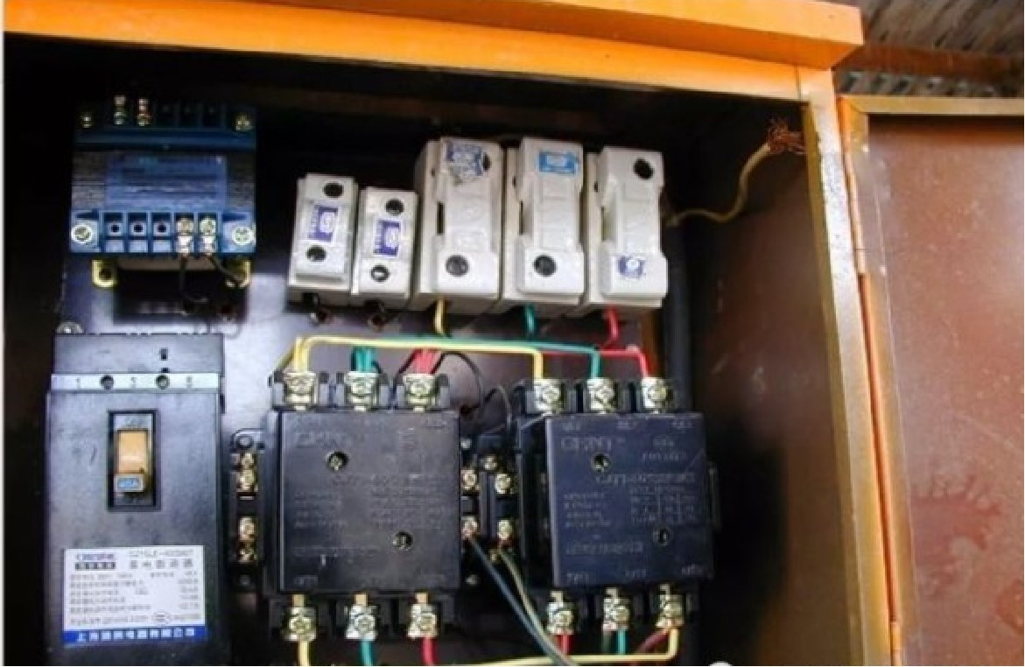
29.箱内出线断线；
带电明露；
电气距离偏小。

Slide 31
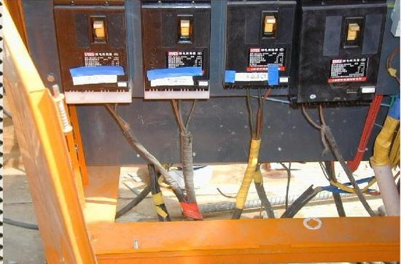
30.箱体未密封

